Slide 1
Práce s judikaturou
Teorie práva II – Jaro 2022

Slide 2
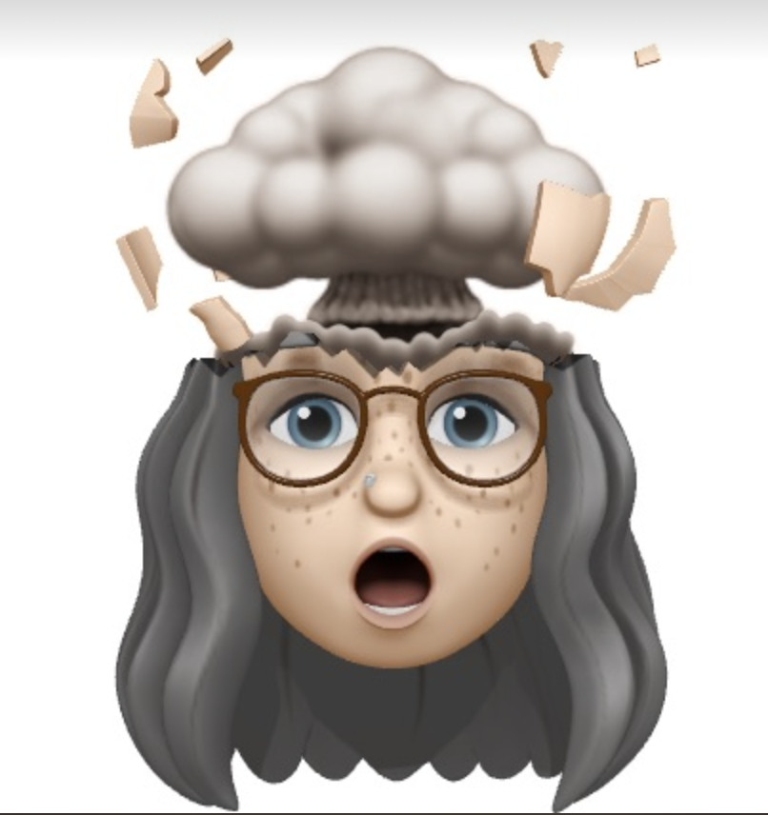
Precedent? Judikatura?
Závaznost? Normativní síla?
Argumentační závaznost? Přesvědčivost?
Ratio decidendi?
Obiter dictum?

Slide 4
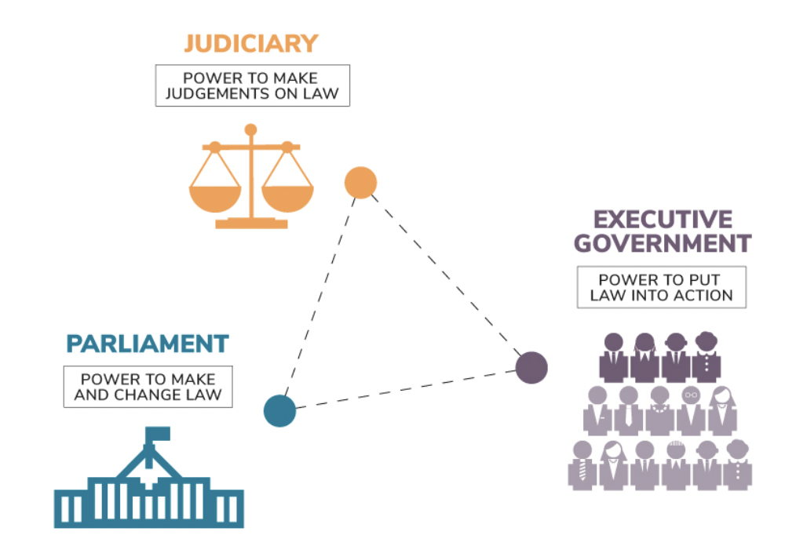
Soudy a jejich role v kontextu dělby moci
Soudy rozhodují konkrétní spory, a to tak, že aplikují obecné normy vytvořené zákonodárcem.
Součástí aplikace je i interpretace.

Slide 5
Princip bezrozpornosti práva
Princip jednoty práva
-> podobné/stejné případy by měly být soudy rozhodovány podobně/stejně

Slide 6
Jak se sjednotit na stejných/podobných interpretacích?
Ronald Dworkin a teorie jedné správné odpovědi + správné použití interpretačních postupů v kontextu daného případu
Jak to dělaly soudy přede mnou? Nerozhodoval to už kolega vedle v kanceláři? A co Nejvyšší soud/Nejvyšší správní soud? A co Ústavní soud?

Slide 7
-> nalezená rozhodnutí nejsou důvody, ale argumenty podporující mé rozhodnutí
Proč?
Právo je “konzervativní” disciplína a preferuje dělat věci tak, ”jak už se dělají”
Rozhodnutí soudu by měla podporovat právní jistotu
Odkazy na dřívější soudní rozhodnutí mohou sloužit jako důkaz koherence mého rozhodnutí se zbytkem systému
Odkazy na rozhodnutí vyšších soudů působí také i svou autoritou

Slide 8
Jak argumentovat dřívějšími rozhodnutími?
Nepoužívat náhodné právní názory soudů – právní názor není norma, jde o interpretaci právní normy v kontextu daného případu

Slide 9
Ověřovat skutkovou podobnost
Proč? Soudy nemají pravomoc vydávat obecné normy
Jak určím, že dva případy jsou podobné?

Slide 10
Příklad: 7 Tz 179/99 x 7 Tdo 549/2008
V tomto usnesení Nejvyšší soud vymezil podmínky, za nichž přichází v úvahu odpovědnost soudce za vraždu, a zdůraznil, že společným znakem těchto podmínek je absence základních nadčasových etických atributů výkonu soudcovské funkce. Tyto podmínky spočívají zejména v tom, že: a) předem byl pojat záměr fyzicky odstranit určitou osobu nebo skupinu osob, b) rozsudek byl zvolen za nástroj fyzické likvidace této osoby nebo skupiny osob, c) soudce se s tímto účelem rozsudku z jakéhokoli důvodu ztotožnil, d) soudce podřídil způsob vedení řízení nebo způsob své účasti na rozhodování tomu, aby bylo dosaženo vydání zamýšleného likvidačního rozsudku, e) soudce vynesl nebo se podílel na vynesení odsuzujícího rozsudku bez ohledu na průběh a výsledky předcházejícího řízení, f) výsledky řízení ve skutečnosti nebyly kritériem rozsudku, ale naopak řízení bylo přizpůsobeno záměru vynést likvidační rozsudek, g) obviněný byl bez reálné šance zvrátit předem pojatý záměr směřující k jeho likvidaci, byť řízení mohlo navenek vyvolávat dojem, že jeho obsah je podkladem rozsudku, např. proto, že obviněný přednesl vynucené doznání.
A co státní zástupce/prokurátor?

Slide 11
Příklad: IV. ÚS 2022/11 x kamery v bytovém domě
…vlastníci domu, v němž stěžovatelka bydlí, způsobili nemajetkovou újmu, když nechali v přízemí domu na chodbě před jejím bytem nainstalovat kameru pořizující obrazové a možná i zvukové záznamy osob, které procházejí kolem, včetně stěžovatelky samé a jejích příbuzných a známých. Stalo se tak, aniž by o tom stěžovatelka byla předem informována a aniž by s umístěním kamery souhlasila.
?
http://nalus.usoud.cz/Search/ResultDetail.aspx?id=72695&pos=1&cnt=1&typ=result

Slide 12
Rozhodnutí musí být aktuální
IV. ÚS 2022/11
Datum rozhodnutí 12. 1. 2012
NOZ
GDPR

Slide 13
Co je tím “právním názorem”, který v rozhodnutí hledám?
Ratio decidendi – nosné důvody rozhodnutí
–> nezbytné operace s právními normami, vč. interpretace, bez kteých by dané rozhodnutí nemohlo být učiněno
–> pouze tyto interpretace a úvahy je možné pak považovat za onu “judikaturu”
Obiter dictum – úvahy soudu, které přímo nesouvisí s rozhodovaným případem

Slide 14
Ústavní soud se ztotožňuje s názorem stěžovatelky, jakož i obecných soudů, že podstatou daného sporu je v zásadě střet práva na ochranu soukromí a práva na ochranu vlastnictví, přičemž před rozhodnutím, které z těchto práv dostane v konkrétním případě přednost, je nutné provést test proporcionality. Rovněž je nesporné, že monitorování přístupových chodeb k bytům, schodiště, vchodových dveří do domu či do bytů kamerovým systémem je způsobilé zasáhnout do soukromí a rodinného života obyvatelů domu, přičemž otázka funkčnosti kamer není v daném případě rozhodující, už jen z toho důvodu, že není v reálných možnostech stěžovatelky funkčnost kamer prokázat. Nicméně na rozdíl od stěžovatelky se Ústavní soud domnívá, že zmíněná východiska a principy nebyly v řízení před obecnými soudy porušeny. Obecné soudy nenadřadily ochranu majetku vedlejších účastníků nad ochranu soukromí stěžovatelky bez dalšího, jak tato naznačuje, ale zabývaly se i dalšími okolnostmi případu, jako jsou intenzita zásahu do práv stěžovatelky, motivace vedlejších účastníků k předmětnému řešení či alternativní možnosti zabezpečení domu. Tyto skutečnosti posléze rovněž zohlednily ve svých závěrech. Z toho také plyne, že nelze souhlasit ani se stanoviskem stěžovatelky, že instalace kamer, ať už fungujících, či ne, je nepřiměřenou jen proto, že existují i jiné cesty, jak posílit ochranu majetku. Je naopak nutné na věc nahlížet šířeji a vzít v potaz i další okolnosti případu, jak ostatně obecné soudy učinily.
Co jsou nosné důvody rozhodnutí IV. ÚS 2022/11?
Co říká stěžovatelka?
Jaké je rozhodnutí ÚS? Odmítnutí.
Co ho k tomu vedlo?

Slide 15
Soudní rozhodnutí vs. judikatura
I jedno soudní rozhodnutí může sloužit jako argumentační prostředek
Judikatura jako “ustálený právní názor týkající se konkrétní otázky, zpravidla vrcholných soudů”
Argumentační závaznost
Normativní síla

Slide 16
Jak argumentovat judikaturou?
Být transparentní; neurčitý odkaz na “judikaturu” nestačí.
Netvrdit, že je něco “ustálená judikatura”, pokud to nemám jak prokázat.
Není špatně argumentovat jedním rozhodnutím. Jedno rozhodnutí ale není “ustálená judikatura”.
Používat aktuální judikaturu; ověřovat aktuálnost.
Judikatura není zákon. Zobecňování a vytrhávání z kontextu daného případu může snížit její argumentační hodnotu.

Slide 17
Odkázat neznamená argumentovat
…L.B.P. se dopustila vraždy, což je i v souladu s názorem Nejvyššího soudu v rozhodnutí 7 Tz 179/99
Nebo….?

Slide 18
Proč rozhodovat v souladu s “ustálenou judikaturou” NS/NSS?
§ 243g občanského soudního řádu
Další průběh řízení
(1) Jestliže dovolací soud zruší rozhodnutí odvolacího soudu (rozhodnutí soudu prvního stupně), jedná dále o věci soud, jemuž byla věc vrácena nebo postoupena k dalšímu řízení; ustanovení § 226 zde platí obdobně. O náhradě nákladů řízení včetně nákladů dovolacího řízení soud rozhodne v novém rozhodnutí o věci.

Slide 19
Proč rozhodovat v souladu s “ustálenou judikaturou” NS/SS?
§ 14 o soudech s soudcích
(3) Nejvyšší soud sleduje a vyhodnocuje pravomocná rozhodnutí soudů v občanském soudním řízení a v trestním řízení a na jejich základě v zájmu jednotného rozhodování soudů zaujímá stanoviska k rozhodovací činnosti soudů ve věcech určitého druhu.
§ 12 sřs
(2) Nejvyšší správní soud sleduje a vyhodnocuje pravomocná rozhodnutí soudů ve správním soudnictví a na jejich základě v zájmu jednotného rozhodování soudů přijímá stanoviska k rozhodovací činnosti soudů ve věcech určitého druhu.

Slide 20
…problém s jednotícími stanovisky
Jak závazné může být něco, co
Vzniklo mimo kontext rozhodovacího procesu?
Je zobecněno nad rámec konkrétního případu?

Slide 21
NS/NSS:
Jejich rozhodovací praxe není nedůležitá a z právního řádu lze dovodit, že dává smysl jejich rozhodovací praxi následovat.

Slide 22
Proč rozhodovat v souladu s “ustálenou judikaturou” Ústavního soudu?
Čl. 89/2 Ústavy
Vykonatelná rozhodnutí Ústavního soudu jsou závazná pro všechny orgány i osoby.
výroky?
právní názory?
Co to je “precedenční závaznost”? (<- důraz na uvozovky)

Slide 23
IV.ÚS 301/05
“Ústavní soud konstatoval, že z čl. 89 odst. 2 Ústavy v souvislosti s čl. 1 odst. 1 Ústavy plynou pro obecné soudy významné požadavky upínající se k jejich rozhodovací činnosti; dle nich „již učiněný výklad [Ústavního soudu] by měl být … východiskem pro rozhodování následujících případů stejného druhu“. Jinými slovy, obecné soudy musí respektovat ústavněprávní výklady Ústavního soudu, tj. jím „vyložené a aplikované nosné právní pravidlo (rozhodovací důvod), o něž se výrok předmětného nálezu opíral“, jednoduše řečeno, následovat precedenty. Nesplnění těchto požadavků představuje porušení čl. 89 odst. 2 Ústavy ve spojení s čl. 1 odst. 1 Ústavy a představuje též porušení subjektivního základního práva dotyčné osoby podle čl. 36 odst. 1 Listiny, totiž práva „domáhat se stanoveným postupem svého práva u nezávislého a nestranného soudu“."

Slide 24
Proč rozhodovat v souladu s “ustálenou judikaturou” Ústavního soudu?
Rolí ÚS je ochrana ústavnosti.
-> Je to ÚS, kdo je primárně povolán k tomu interpretovat ústavu. Je určitým „vedoucím“ orgánem v tomto smyslu.
-> K čemu by byl, kdybychom jeho interpretace ústavy ignorovali? Nepopírali bychom tak jeho roli v celém právním systému?

Slide 25
A co nižší soudy?
§ 226 osř
(1) Bylo-li rozhodnutí zrušeno a byla-li věc vrácena k dalšímu řízení, je soud prvního stupně vázán právním názorem odvolacího soudu.
-> kasační závaznost
-> ale co “precedenční” závaznost?
…takových rozhodnutí je ale velmi mnoho a není dostupné účastníkům řízení.

Slide 26
Musí být judikatura zveřejněna, abychom jí mohli argumentovat?
Jsme strana sporu?
Jsme soud?
A co publikace v tzv. zákonných sbírkách?

Slide 27
§ 24 o soudech a soudcích
(1) Nejvyšší soud vydává Sbírku soudních rozhodnutí a stanovisek, ve které se v zájmu jednotného rozhodování soudů uveřejňují
a) stanoviska Nejvyššího soudu zaujatá kolegii nebo plénem podle § 14 odst. 3,
b) vybraná rozhodnutí Nejvyššího soudu a ostatních soudů.
(2) Výběr rozhodnutí podle odstavce 1 písm. b) provádí příslušná kolegia. Usnáší se o tom nadpoloviční většinou všech svých členů.
(3) Před provedením výběru podle odstavce 2 si Nejvyšší soud může vyžádat vyjádření správních úřadů a jiných orgánů, předsedů vrchních a krajských soudů a jiných fyzických nebo právnických osob.
(4) Vydávání Sbírky soudních rozhodnutí a stanovisek řídí předseda Nejvyššího soudu, který tím může pověřit místopředsedu Nejvyššího soudu.
§ 22 sřs
Nejvyšší správní soud vydává Sbírku rozhodnutí Nejvyššího správního soudu (dále jen "Sbírka rozhodnutí"), ve které se uveřejňují zejména vybraná rozhodnutí Nejvyššího správního soudu a krajských soudů vydaná ve správním soudnictví a stanoviska a zásadní usnesení Nejvyššího správního soudu.
§ 59
Sbírka nálezů a usnesení Ústavního soudu
(1) Všechny nálezy přijaté Ústavním soudem v kalendářním roce se uveřejňují ve Sbírce nálezů a usnesení Ústavního soudu (dále jen "Sbírka rozhodnutí"), vydávané Ústavním soudem pro veřejnou potřebu každoročně po skončení kalendářního roku. Sbírka rozhodnutí může být vydávána po částech během roku.
(2) Nálezy se ve Sbírce rozhodnutí uspořádají v pořadí podle dne jejich přijetí Ústavním soudem a takto se také v rámci každého kalendářního roku průběžně číslují.
(3) Z každého nálezu se ve Sbírce rozhodnutí uveřejňují jeho výrok a taková část odůvodnění, ze které je zřejmé, jaký je právní názor Ústavního soudu a jaké důvody k němu vedly. Údaje o totožnosti účastníků a vedlejších účastníků, jejich zástupců, svědků a znalců se neuveřejňují, stanoví-li tak zvláštní zákon nebo vyžadují-li to důležité zájmy těchto osob nebo státu anebo mravnost; rozhodnout o tom přísluší tomu, kdo řídí vydávání Sbírky rozhodnutí.
(4) Ve Sbírce rozhodnutí mohou být uveřejněna i usnesení, jestliže se na tom plénum usnese. Ustanovení odstavců 1 až 3 platí obdobně.
(5) Vydávání Sbírky rozhodnutí řídí předseda Ústavního soudu, který tím může pověřit některého místopředsedu.

Slide 28
Zveřejnění jako indikátor důležitosti – novost, změna judikatury apod.
Přítomnost právní věty
Co to je právní věta?
Právní věta je anotace soudního rozhodnutí. Na první pohled by to mohlo vypadat, že právě tady se schovává ono ratio decidendi. Problém je, že může, ale nemusí.

Slide 29
Jak argumentovat judikaturou?
Vždy musíme pracovat s vlastním textem rozhodnutí a neomezovat se na citace právních vět.
Pokud jsem soud, musím argumentovat pouze zveřejněnou judikaturou (zveřejnění nutně neznamená publikaci v některé ze Sbírek rozhodnutí)

Slide 30
A co nález vs. usnesení?
Plénum vs. senát?
Co přítomnost disentu?
Pořadí rozhodnutí v závislosti na jeho vstupním stupni | Rozhodnutí
1. | Usnesení ÚS ze dne 27. 5. 2004, sp. zn. IV. ÚS 73/03
2. | Usnesení ÚS ze dne 15. 4. 2004, sp. zn. IV. ÚS 449/03
3. | Nález ÚS ze dne 20. 6. 1995, sp. zn. III. ÚS 84/94
4. | Usnesení NS ze dne 25. 9. 2013, sp. zn. 29 Cdo 2394/2013
5. | Usnesení ÚS ze dne 1. 9. 2004, sp. zn. II. ÚS 279/03
6. | Usnesení NS ze dne 29. 6. 2004 sp. zn. 21 Cdo 541/2004
7. | Nález ÚS ze dne 1. 2. 1994, sp. zn. III. ÚS 23/93
8. | Usnesení ÚS ze dne 30. 10. 2003, sp. zn. III ÚS 282/03
9. | Usnesení NS ze dne 29. 8. 2013, sp. zn. 29 Cdo 2488/2013
10. | Usnesení NS soudu ze dne 14. 6. 2006, sp. zn. 1 Azs 13/2006

Slide 31
Co když s aktuální a ustálenou judikaturou nesouhlasím?
-> přiznat a pojmenovat existenci rozhodnutí, se kterými nesouhlasím
+ vysvětlovat, proč s nimi nesouhlasím a proč mám za to, že nejsou správná
+ vysvětlit, proč moje rozhodnutí je lepší, správnější a více koherentnější se zbytkem právního řádu.

Slide 32
IV.ÚS 301/05
“ Existuje několik možných postojů, které mohou obecné soudy zaujmout ve vztahu k „precedenčním“ judikátům Ústavního soudu. Lze je roztřídit za použití pojmu „reflektovat“ (srov. nález III. ÚS 252/04); rozsudek obecného soudu buď reflektuje, nebo nereflektuje ústavněprávní výklad vyložený v nálezu Ústavního soudu. Reflektovat znamená, že obecný soud rozhodl na základě ústavních principů prohlášených Ústavním soudem v jeho nálezech a navíc je aplikoval rozumně, přičemž aplikovat rozumně neznamená ani otrocké opakování, ani bezduché kopírování názorů Ústavního soudu. „Reflektovat“ (anebo respektovat) ústavněprávní výklad Ústavního soudu znamená následovat ho ve skutkově podobných případech, anebo přednést seriozní argumenty, které vedou k závěru, že vzhledem k relevantním skutkovým rozdílům není vhodné aplikovat již vyslovený princip v tomto dalším případě.”

Slide 33
-> směřujme k dobré praxi založené na
roli soudnictví v právním státě
podpoře důvěry v nezávislé a transparentní soudnictví

